Slide 1
Redmine项目管理中应用
李晓鹏 2011-08

Slide 2
目录_01
Redmine简介
1
Redmine使用
2

Slide 3
关于Redmine
Redmine是一个灵活的项目管理工具, 它可以有效地管理项目开发的整个流程(需求, 设计, 开发)
多项目支持
   在一个Redmine平台上管理您的所有项目 在个Redmine平台上管理您的所有项目
   用户在不同项目中可属于不同角色
   项目可设定为公开的（所有人都可见）或者内部的（只有项目成员可见）
   可在项目中激活或隐藏模块（即：wiki、版本库、问题跟踪……）
 基于角色的灵活访问控制
  定义您自己的角色并快速设定他们的权限
灵活的问题跟踪系统
   定义您自己的问题状态和问题类型 
  可以通过web管理界面为每种问题类型和角色设置工作流程

Slide 4
有用的功能特性
甘特图和日历
   根据为问题设定的开始日期和完成日期自动生成甘特图和日历
时间跟踪功能
   在项目级别或者问题级别设定时间
   根据用户、问题类型、类别或者活动生成工作量报表
 自定义属性
   您可以为问题、项目和用户添加自定义属性
   可以使用多种格式：文本、日期、证书、下拉列表、复选框
  自定义属性可以像常规属性那样显示在问题列表中 并可以作为过滤器使用
新闻、文档和文件管理
   您可以方便的发布消息和共享文件
为每个项目设置独立的wiki和讨论区
   Wiki使用textile语法 注释功能

Slide 5
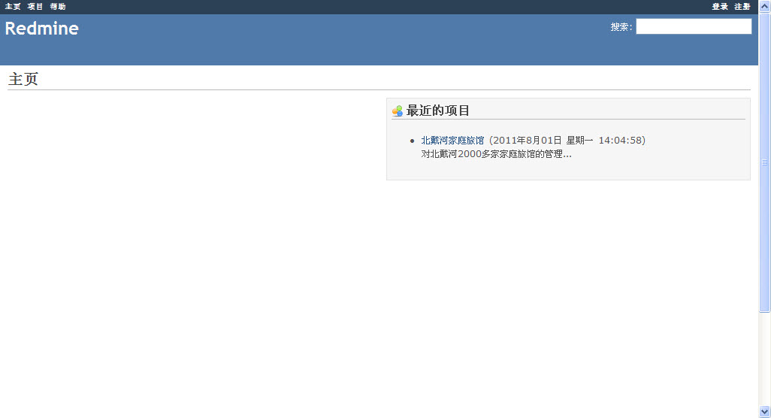
为什么我们要用Redmine
Redmine是一个交流的平台，所有跟项目有关的内容都可以放进去，需要的人可以随时查看 而不必挨个找人问。
有任何新的想法和发现了新问题都可以随时记录下来，如果坚持使用 可以彻底解决优秀想法被遗忘的问题
帮助绩效考核和个人总结

Slide 6
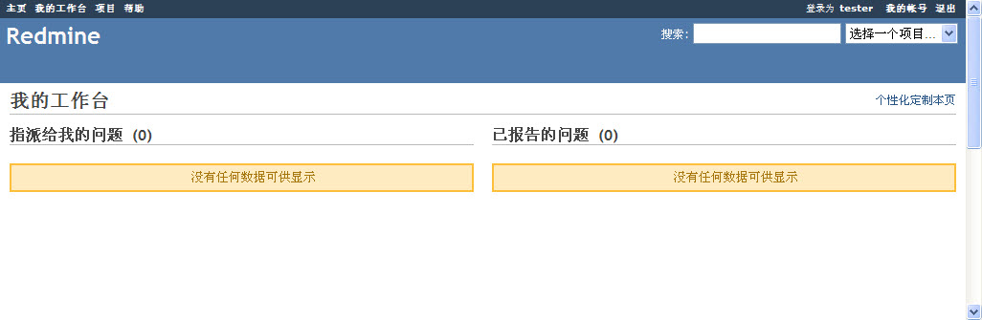
我的工作台
显示你所参与的项目的各种信息块。 默认情况下只有下面两个模块启用：
指派给我的问题
提供一个跨项目的指派给当前用户的问题列表，显示问题的ID，项目，跟踪标签类型和主题。
已报告的问题
提供一个跨项目的由当前用户报告的问题列表，显示问题的ID，项目，跟踪标签类型和主题。
可个性化定制

Slide 7
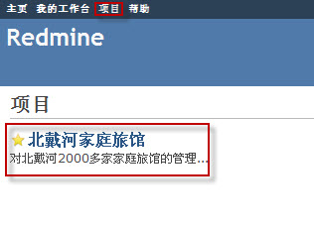
项目列表
任何页面点击顶端可“项目”即可展现项目列表
列出了所有自己有权限查看的项目
点击项目名称可进入该项目主页
左上角有3个快捷链接：
  在一个页面上查看所有项目的问题
  在一个页面上查看所有项目的耗时情况
  在一个页面上查看所有项目的活动

Slide 8
项目概述页
页面提供一个关于该项目的总体概述
左上角的问题跟踪区域列出了目前项中每一种问题跟踪标签的打开数量以及总共数量
在成员区域列出该项目组的所有成员
在最新新闻区域列出了项目的最新新闻
问题跟踪：
  错误指该项目中发现的错误
  功能指对该项目提出的新增功能需求
  支持指为项目做出的贡献，例如提交了一个补丁文件
  工作安排指日常的工作安排（需后台添加，管理员可以添加更多问题类型）

Slide 9
项目
概述：为对此项目的大致情况进行描述。
活动：按时间顺序逆向展示次项目所产生的各项动作。
问题：列出此项目已经报告出的各个问题，以及其状态。
新建问题：在你的权限范围内，创建你所发现的问题，或者分配任务给所属的员工等。
新闻：此项目的最新新闻。
文档：所有此项目的相关文档在此栏展示。
文件：与此项目相关的文件在此展示。
Wiki：为项目设置独立的wiki和讨论区（头脑风暴）。

Slide 10
引申出重要概念——问题
问题是一个宽泛的概念，英文版中用的是 Issue，可以翻译成问题、课题
发现的错误、新提的要求、对工作的安排等都可以被当作问
问题是一个过程性的概念，从提出问题到解决问题、关闭问题是一个完整的过程，表示了对错误的处理、对新需求的响应或对工作安排的完成情况正处于什么样的阶段
系统默认的问题状态有5种：
  新建：表示错误刚被发现、新需求刚被提出、或者工作任务刚被下达
  进行中：表示已经安排了人来处理该问题
  已解决：表示此问题已经被解决
  反馈：表示有人对问题的解决效果提出了反馈意见
  已关闭：表示问题已经彻底解决并通过审核，可以告一段落。默认情况下问题列表中将不再显示已经关闭的问题。
  已拒绝：认为该问题提出的错误不存在、工作任务不合理等，拒绝执行此问题

Slide 11
项目活动
活动就是指人们在系统上进行各种操作的记录：
  所有可以显示的活动类型见右侧边栏（问题、变更、新闻、文档、文件、Wiki编辑记录、帖子、耗时）
  对于管理者来说可以看看项目成员每天都在做什么工作
  在项目列表页面点击‘全部活动’显示的是所有项目的活动
  如果想看看近期有什么新内容，可以把Wiki和帖子选上，则可以看到Wiki新增加的内容和讨论区里面新发布的帖子

Slide 12
路线图
路线图提供了一个更高级别的基于项目版本的对于整个问题跟踪系统的概述, 它可以帮助制定项目计划, 管理项目开发。
概述
  点击"路线图"选项卡, 你就可以查看当前项目的进展状态:
  版本名称、版本的完成日期、进度条、目标版本相关连的问题列表
管理路线图
  如果你的权限合适, 你可以为版本添加一个wiki页面, 用于描述当前版本的一些主要事件。
边栏
  路线图页面的右边栏为你提供了以下功能:
  可以根据需要, 选择路线图上显示哪些跟踪标签。
  可以根据需要, 选择是否显示已经完成的版本
  所有版本的链接

Slide 13
路线图的运用
项目版本同时新建问题（一般来说是功能）时选择 对应目标版本
每个版本会列出预定的结束时间和进度（按照已关闭问题占全部问题的比例计算）
画了删除线的问题表示已经解决
所有问题都解决后，表示这个版本可以发布了
对项目经理有一定意义，可预先定义产品特性或者项目需求
对产品经理来说意义非凡，可对多个版本需要实现的产品特性进行分派

Slide 14
问题列表
默认显示所有打开的问题（即需要有人处理的问题）：
  点击问题列表上的表头可以排序
  使用过滤器可以查找特定的问题（如按类别查找、按作者查找等）
  使用问题前面的复选框可以选择多个问题，然后点击右键可以通过快捷菜单处理多个问题
  可以导出到 RSS（新闻订阅）、CSV、PDF
重要操作
  过滤器应用
  批量编辑
  自定义查询
  条目上的快捷菜单（编辑、状态、跟踪标签、优先级、目标版本、指派给、完成度、登记工时、跟踪者、副本、复制、移动、删除）

Slide 15
新增问题
按照表单填写即可
问题被新建或者被更新后系统将自动发送通知邮件
问题的作者和被指派者将自动收到通知邮件
收到通知邮件后，正确的做法是：
  点击邮件中的连接打开问题详情页面
  如果对此问题有意见或者需要补充，请点击更新按钮增加说明
  更新后新的通知邮件又会自动发送
  其他用户（非作者和被指派者）如果也想收到该问题的通知，可以使用‘跟踪’功能（详见问题详情）
创建问题时, 最重要的字段是跟踪标签字段, 它决定了问题的类型。

Slide 16
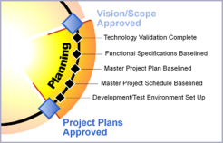
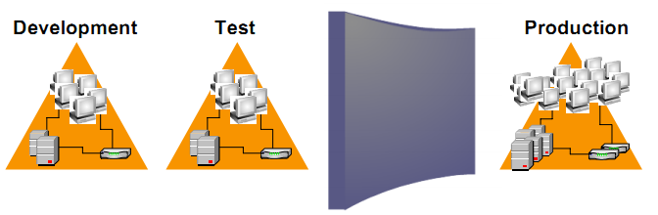
开发和测试环境搭建完成
开发环境统一
  操作系统统一(包括安装的补丁包)
  开发工具统一(包括安装的补丁包)
  配套工具/环境统一(如浏览器、数据库、版本库工具)
三个环境隔离

Slide 17



软件缺陷—生命周期
测试人员
开发人员
测试人员
测试人员
提交缺陷报告
处理缺陷报告
N
Y N
回归测试
Y
关闭缺陷报告

Slide 18

RedMine使用流程
  New（新建）：表示错误刚被发现、新需求刚被提出、或者工作任务刚被下达。
  Resloved（已解决）：表示此问题已经被解决。
  Running（运行中）：表示相关开发工程师正在处理该问题。
  Closed（已关闭）：表示问题已经彻底解决并通过复核。默认情况下问题列表中将不再显示已经关闭的问题。
  Reopen （重新打开）：针对已解决的问题，验证后并未修复后触发该状态，并在说明中进行详细讲述。
Notes:
新建问题——（已指派——）已解决/反馈——已关闭
新建问题：即新报告一个问题，问题由管理员、问题分配者、测试人员或其它人员提交。
已解决/反馈：在问题指派给的人员完成此问题的解决后，可将问题的状态更新为“已解决”。“反馈”针对的是如果提交的问题并不是一个问题，则选择此选项，并在说明中进行详细讲述。
已关闭：在问题有处理人员解决完后，提交此问题的人员负责复审，没有问题后，可以将此问题关闭。关闭后，此问题将不出现在处理人员的工作台上。

Slide 19
RedMine使用流程
  阶段缺陷的标题
  测试环境、被测软件的版本
  缺陷类型、严重程度、优先级
  复现缺陷的操作步骤
  缺陷的实际结果描述
  期望的正确结果描述
  注释文字和截取的缺陷图像
Notes:
新建问题——（已指派——）已解决/反馈——已关闭
主要内容：
阶段缺陷的标题
测试环境、被测软件的版本
缺陷类型、严重程度、优先级
复现缺陷的操作步骤
缺陷的实际结果描述
期望的正确结果描述
注释文字和截取的缺陷图像

Slide 20
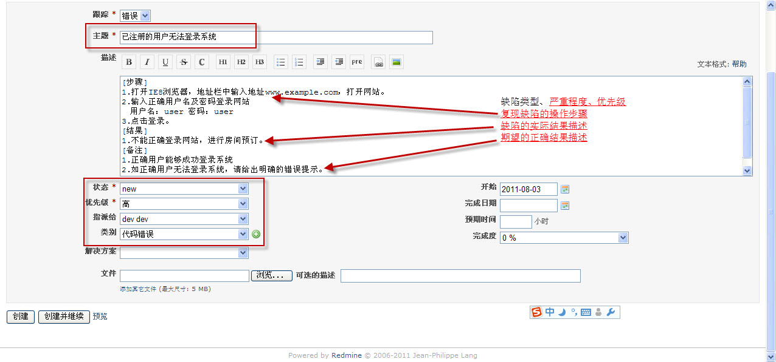
RedMine使用流程
Notes:
新建问题——（已指派——）已解决/反馈——已关闭
主要内容：
阶段缺陷的标题
测试环境、被测软件的版本
缺陷类型、严重程度、优先级
复现缺陷的操作步骤
缺陷的实际结果描述
期望的正确结果描述
注释文字和截取的缺陷图像

Slide 21
新增问题要求
问题主题即问题的内容，要简洁，但一定要具体，让人能一眼看明白
对问题的详细描述，要尽量写全写细。提供的问题描述越清楚，就越容易被及时响应和修改。不要让负责人去猜测你的意图。如有可能尽量传图片上来（通过最后的文件功能）。最好指定目标版本，这样系统可以为你生成路线图和更新列表
最好指定类别（相当于博客的标签），问题增多时分类将大有帮助
新建问题前请确认已经选择了正确的项目。不要把本项目的问题创建到别的项目中去！项目名称显示在页面左上角!
如果新建问题时已经定下来由谁负责，那就在指派给那里选中他。
如果对问题的解决有时间限制 请务必写上开始时间和完成日期

Slide 22
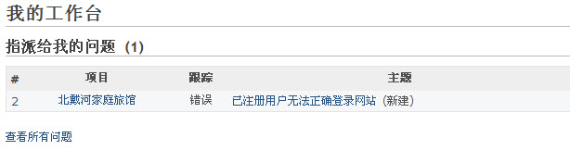
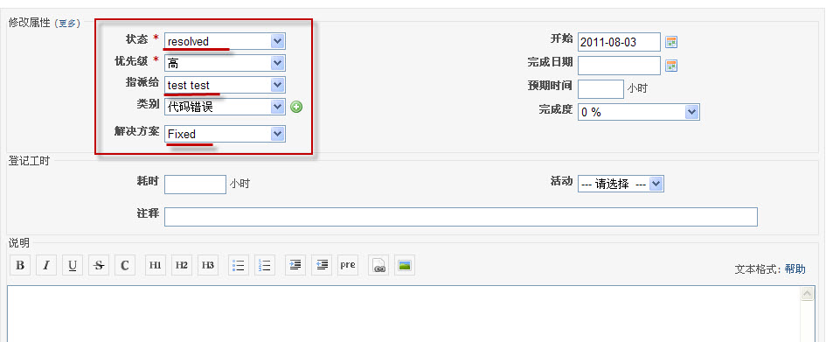
RedMine使用流程
Notes:
1.打开IE8浏览器，地址栏中输入地址www.example.com，打开网站。
2.输入正确用户名及密码登录网站
用户名：user
密码：user
3.点击登录。
4.不能正确登录网站，进行房间预订。
备注：
1.期望正确用户能够登录系统
2.如正确用户无法登录系统，请给出明确的错误提示。

Slide 23

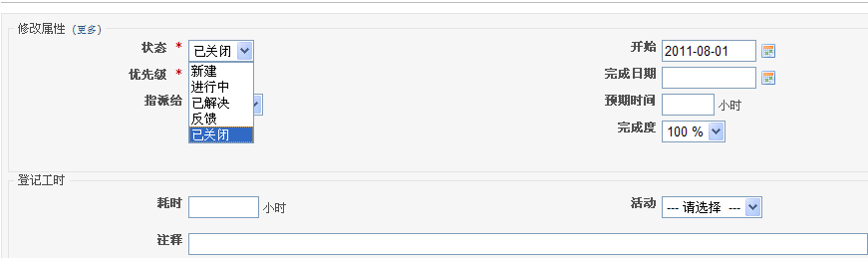
RedMine使用流程
已解决：在问题指派给的人员完成此问题的解决后，可将问题的状态更新为“已解决”。
反馈：针对的是如果提交的问题并不是一个问题，则选择此选项，并在说明中进行详细讲述。
进行中：问题处理人员在处理问题时，有的问题可能需要跨度很长时间，如 1-2天或者2天以上，为了跟踪进展情况，请于每日下班前，进入此问题，使用“登记工时”选项登记工时，或者更新此问题，填写工时并更新完成度情况。
Notes:
1.打开IE8浏览器，地址栏中输入地址www.example.com，打开网站。
2.输入正确用户名及密码登录网站
用户名：user
密码：user
3.点击登录。
4.不能正确登录网站，进行房间预订。
备注：
1.期望正确用户能够登录系统
2.如正确用户无法登录系统，请给出明确的错误提示。

Slide 24
RedMine使用流程
三种无效的Bug | By Design | 设计需求就是这么设计的
 | Duplicate | 这个问题别人已经发现
 | Not Repro | 无法复现的问题
四种有效的Bug | Fixed | 问题被修复
 | External | 外部原因(比如浏览器、操作系统、其他第三方软件)造成的问题
 | Postponed | 发现的太晚了，下一个版本讨论是否解决
 | Won’t Fix | 是个问题，但是不值得修复
Notes:
1.打开IE8浏览器，地址栏中输入地址www.example.com，打开网站。
2.输入正确用户名及密码登录网站
用户名：user
密码：user
3.点击登录。
4.不能正确登录网站，进行房间预订。
备注：
1.期望正确用户能够登录系统
2.如正确用户无法登录系统，请给出明确的错误提示。

Slide 25
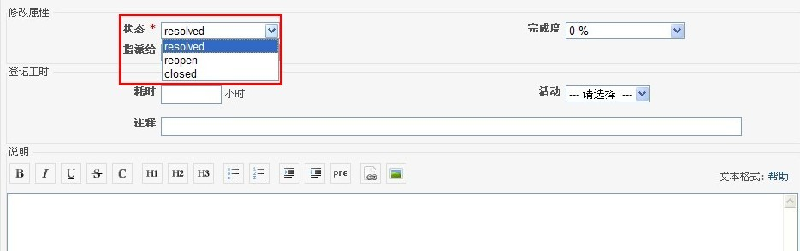
RedMine使用流程
reopen(重新打开)：针对已解决的问题，验证后并未修复后触发该状态，并在说明中进行详细讲述。
Closed（关闭）：在问题有处理人员解决完后，提交此问题的人员负责复审，没有问题后，可以将此问题关闭。关闭后，此问题将不出现在处理人员的工作台上。
Notes:
1.打开IE8浏览器，地址栏中输入地址www.example.com，打开网站。
2.输入正确用户名及密码登录网站
用户名：user
密码：user
3.点击登录。
4.不能正确登录网站，进行房间预订。
备注：
1.期望正确用户能够登录系统
2.如正确用户无法登录系统，请给出明确的错误提示。
每日统计， 今天打开了多少，今天多少…

Slide 26
软件缺陷—生命周期
测试人员
开发人员
测试人员
测试人员
提交缺陷报告
处理缺陷报告
N
Y N
回归测试
Y
关闭缺陷报告

Slide 27
ThanKs

